Slide 1
Wir beschreiben
und raten
unsere Lieblinglehrer

Slide 2
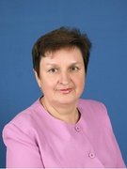

Slide 3
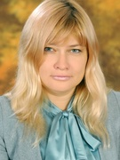

Slide 4
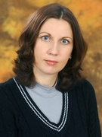

Slide 5
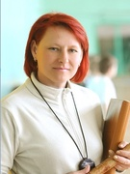

Slide 6
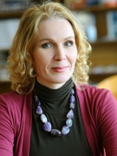

Slide 7
Wir haben noch viele schöne Lehrer und Lehrerinnen!!!

